Slide 1
Semantisatieverhaal B:
Dit is een verhaal over Armand, een succesvolle polsstokhoogspringer. Ken je die sport: (klik voor extra dia) polsstokhoogspringen? Bij die sport ren je met een grote stok, die zet je dan neer in een bak en vervolgens gebruik je die stok om over een heel hoge lat te springen. De functie van die stok is dat ie je omhoog duwt. Dat is waarvoor het bedoeld is. Eigenlijk geleidt de stok je. De stok brengt je van het ene punt naar het andere.
Armand was nog maar 6 jaar toen hij deze sport op tv zag. Hij was er meteen dol op. Hij ging toen proberen om zelf een stok te maken. Hij pakte een stok van bamboe en bewerkte die om er een polsstok van te maken. Bewerken is aan iets werken om het ergens geschikt voor te maken. Ook maakte hij er een mooie decoratie, een mooie versiering, op. En daar ging Armand mee oefenen. Het lukte hem eigenlijk best goed. Na een tijdje kende iedereen hem als de zogenaamde “vliegende jongen”. Hij had die naam, hij werd zo genoemd. Omdat hij zo hoog kon springen. Maar na een tijdje wilde hij toch liever een echte stok. Want daarmee kon je veel hoger komen. En de bamboe stok richtte ook wel wat schade aan. Die veroorzaakte wel wat schade. Vooral aan zijn handen.
Hij vroeg aan zijn ouders of hij er een voor zijn verjaardag mocht. Dat was best een grote investering. De investering is het gebruik van geld om een doel te bereiken. Maar zijn ouders zagen hoe leuk hij het vond en hoeveel hij ermee bezig was. Dus kreeg hij er één. En Armand gaf hen de garantie, de zekerheid, dat hij er nog heel lang gebruik van zou maken.
En dat heeft hij ook echt gedaan. Want inmiddels is hij kampioen. Hij heeft een recordhoogte, een nog niet eerder bereikte hoogte, behaald. En hij heeft het edelmetaal goud gewonnen. Een edelmetaal is een metaal dat niet roest. Zijn ouders zijn natuurlijk apetrots. Die investering van die dure stok was het dus helemaal waard.
https://www.youtube.com/watch?v=CgXaHfytuYQ (filmpje over polsstokhoogspringen 2:39 min)
B
Notes:
Woordenoverzicht:
de recordhoogte: de nog niet eerder bereikte hoogte
het edelmetaal: het metaal dat niet roest (zoals goud)
bewerken: aan iets werken om het ergens geschikt voor te maken
iets geleiden: iets van het ene punt naar het andere brengen
de decoratie: de versiering
de functie: dat waarvoor iets bedoeld is
de garantie: de zekerheid
zogenaamd: die naam hebbend, zo genoemd
aanrichten: veroorzaken, tot stand brengen
de investering: het gebruik van geld om een doel te bereiken

Slide 2


Gerarda Das
Antoinette Duijf
Marjan ter Harmsel
Mandy Routledge
Francis Vrielink
Week 21 – 19 mei 2026
Niveau B
Notes:
Bron afbeelding: Kentalis

Slide 3
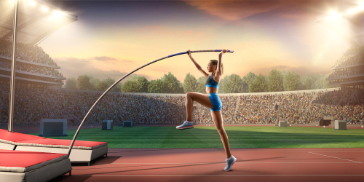

Slide 4
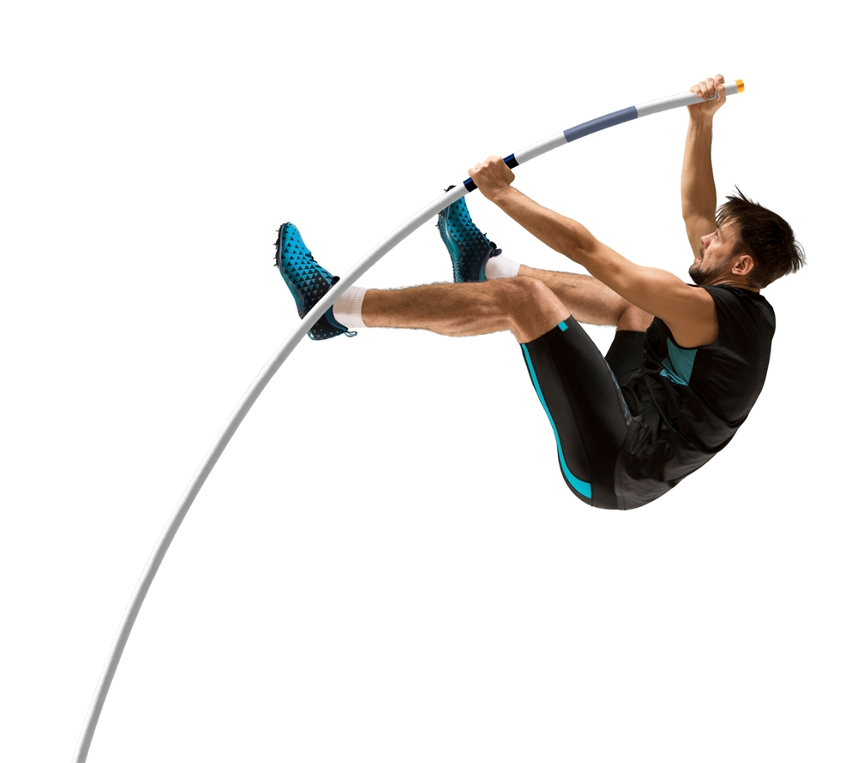
de functie
Notes:
Bron afbeeldingen: Shutterstock.com

Slide 5
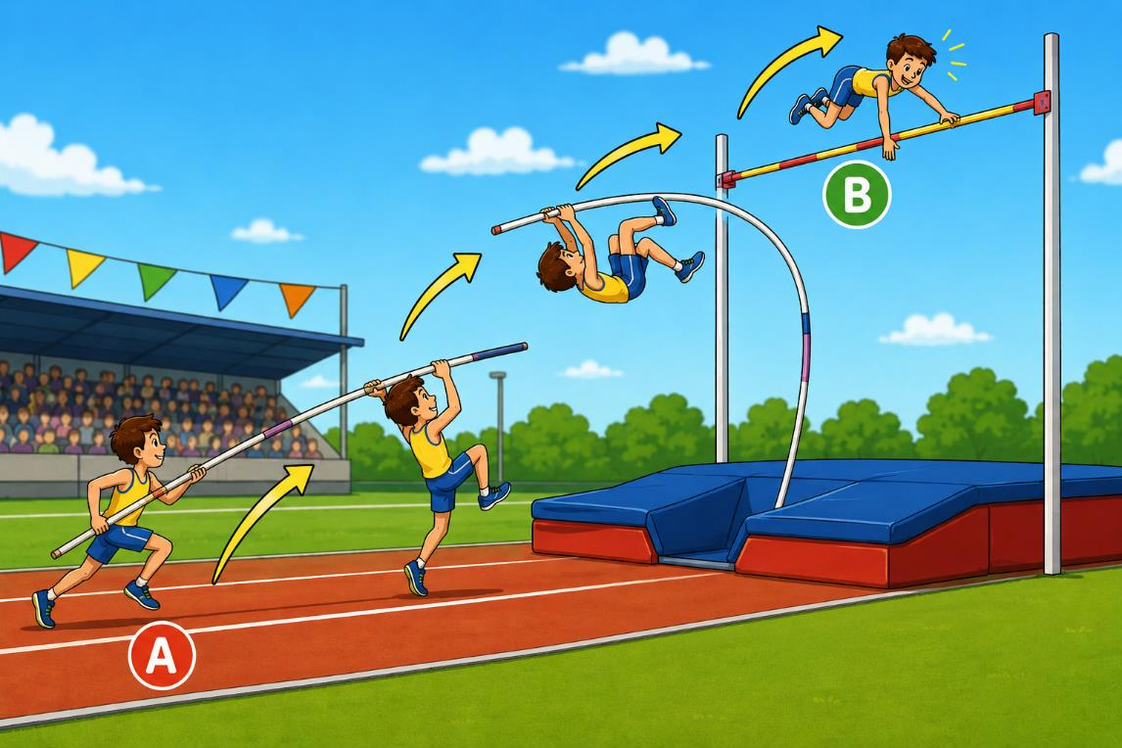
iets geleiden
Notes:
Bron afbeeldingen: AI

Slide 6
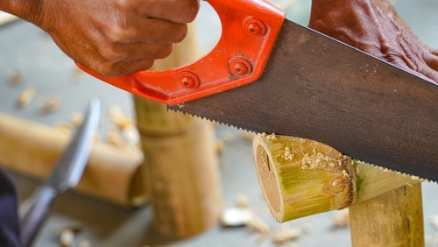
bewerken
Notes:
Bron afbeeldingen: Shutterstock.com

Slide 7
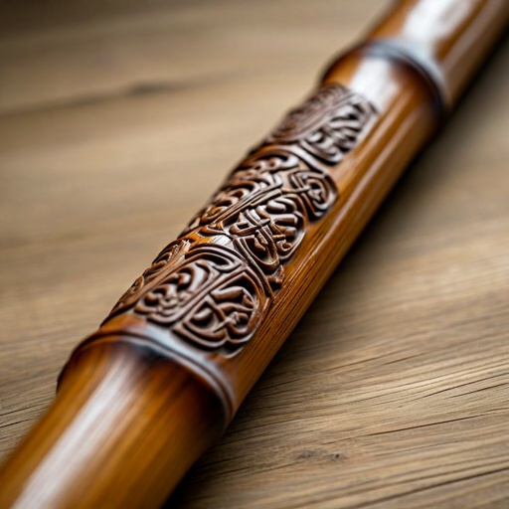
de decoratie
Notes:
Bron afbeeldingen: Shutterstock.com

Slide 8
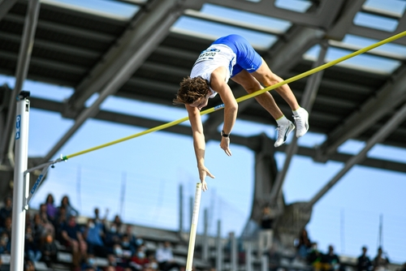
zogenaamd
de zogenaamde “vliegende jongen”
Notes:
Bron afbeeldingen: Shutterstock.com

Slide 9
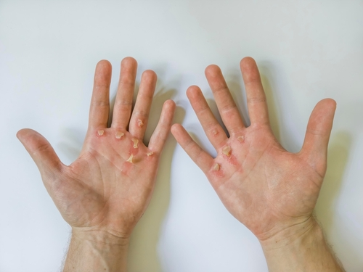
aanrichten
Notes:
Bron afbeeldingen: Shutterstock.com

Slide 10
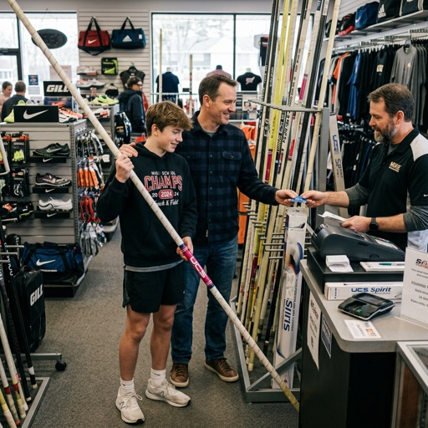
de investering
Notes:
Bron afbeeldingen: AI

Slide 11
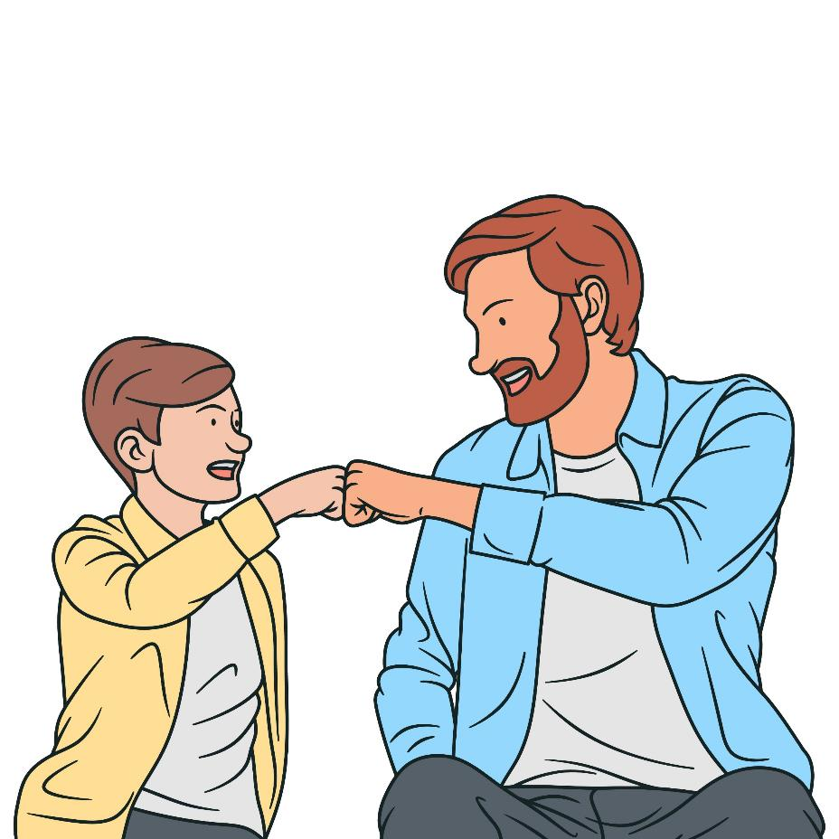
de garantie
“Ik beloof dat ik de dure stok heel lang zal gebruiken”.
Notes:
Bron afbeeldingen: Shutterstock / AI

Slide 12
de recordhoogte
Notes:
Bron afbeeldingen: AI

Slide 13
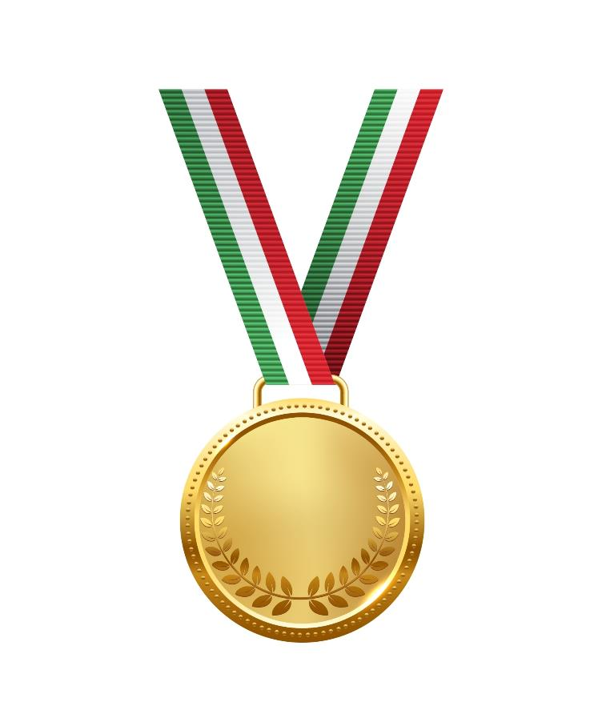
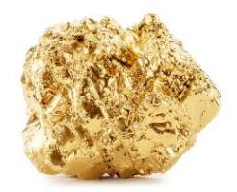
het edelmetaal
Notes:
Bron afbeeldingen: Shutterstock.com

Slide 14
Op de woordmuur:

Slide 15

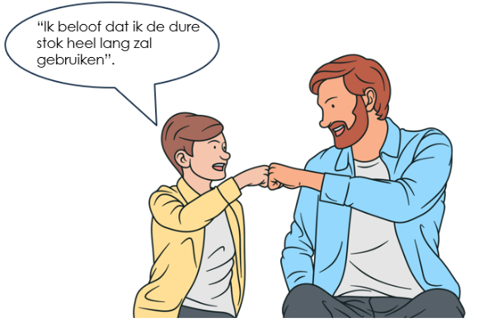

de garantie
de onzekerheid
= de zekerheid
Armand geeft zijn vader de garantie dat hij de stok lang zal gebruiken.
= de twijfel, de onduidelijkheid
De onzekerheid over zijn toekomst is groot.
Notes:
Bron afbeeldingen: Shutterstock / AI

Slide 16
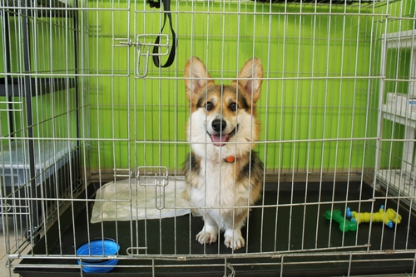

iets
geleiden
iets
isoleren
= iets van het ene punt naar het andere brengen
De stok geleidt Armand over de lat.
= op dezelfde plek houden
De dierenarts isoleert de hond omdat hij ziek is.
Notes:
Bron afbeeldingen: Shutterstock / AI

Slide 17
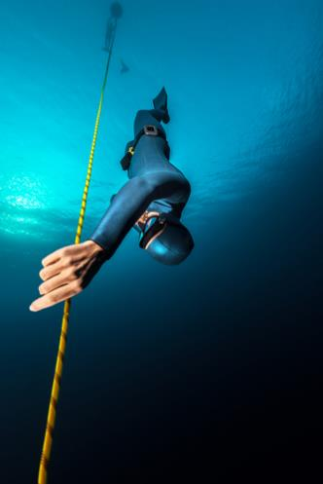

de record-hoogte
het diepterecord
= de nog niet eerder bereikte hoogte
Armand heeft al vaak een recordhoogte behaald.
= de grootste diepte die ooit gemeten is
Het diepterecord bij vrij duiken is 123 meter.
123 meter
Notes:
Bron afbeeldingen: Shutterstock / AI

Slide 18

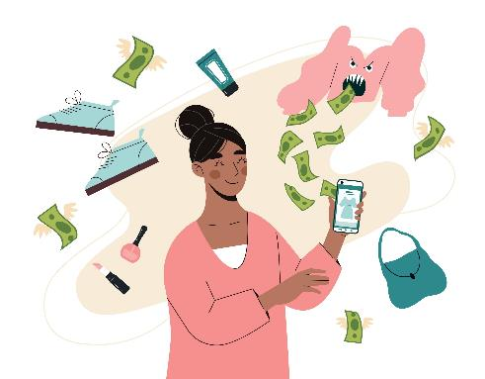
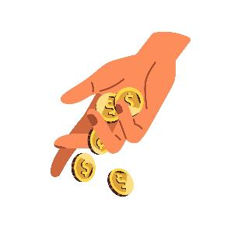
de investering
de
verspilling
= het gebruik van geld om een doel te bereiken
Een nieuwe polsstok is een goede investering.
= geld gebruiken zonder dat het je in de toekomst iets oplevert
Telkens nieuwe kleding kopen is verspilling van geld.
Notes:
Bron afbeeldingen: Shutterstock.com

Slide 19


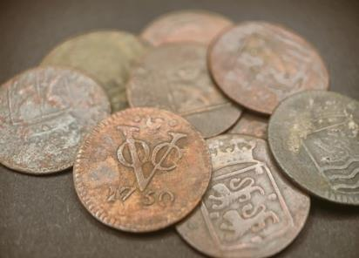
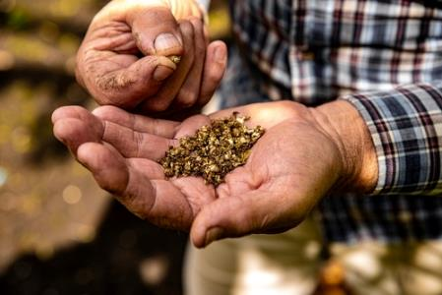
zogenaamd
= die naam hebbend, zo genoemd
de zogenaamde “vliegende jongen”
de zogenaamde “Gouden Eeuw”
de zogenaamde “Goudkoorts”
1602 – 1675
Notes:
Bron afbeeldingen: Shutterstock.com

Slide 20

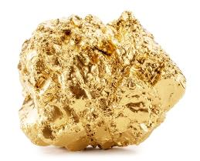
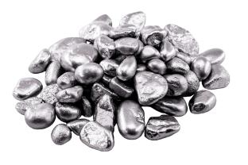
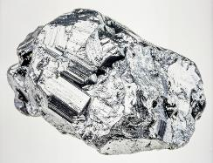
het edelmetaal
= het metaal dat niet roest
het goud
het platina
het zilver
Notes:
Bron afbeeldingen: Shutterstock.com

Slide 21


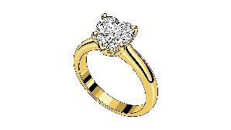
de decoratie
= de versiering
het sieraad
het snijwerk
de medaille
Notes:
Bron afbeeldingen: Shutterstock.com

Slide 22
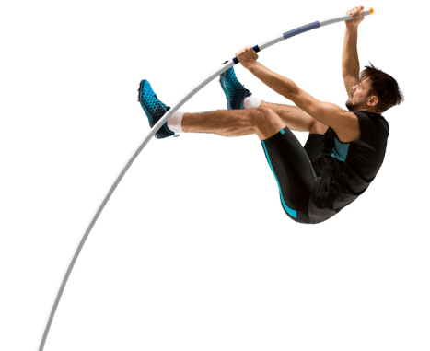
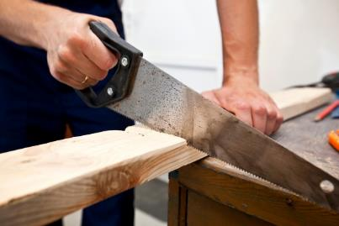
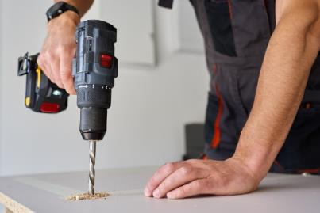
de functie
= dat waarvoor iets bedoeld is
omhoog duwen
zagen
boren
Notes:
Bron afbeeldingen: Shutterstock.com

Slide 23

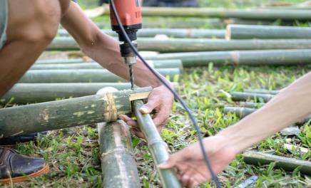
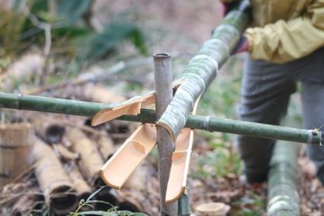
bewerken
= aan iets werken om het ergens geschikt voor te maken
zagen
boren
splijten
Notes:
Bron afbeeldingen: Shutterstock.com

Slide 24

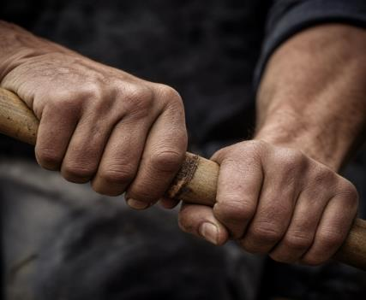
De bamboestok richt veel schade aan. Kijk maar eens naar de handen!
het gevolg
aanrichten
vasthouden
= veroorzaken, tot stand brengen
Notes:
Bron afbeeldingen: Shutterstock.com

